Slide 1
Bài 15 Hàm và đối tượng

Slide 2
Mục tiêu
Giải thích về hàm
Giải thích về tham số của hàm
Giải thích về câu lệnh return
Mô tả các đối tượng
Giải thích sự khác nhau của các đối tượng giữa các trình duyệt
Mô tả Document Object Model (DOM)

Slide 3
Giới thiệu
Để tạo cho code hướng nhiệm vụ hơn và dễ quản lý, JavaScript cho phép nhóm câu lệnh lại trước khi chúng thực sự gọi.
Điều này có thể đạt được bằng cách sử dụng các chức năng.
Một chức năng là một khối mã có khả năng tái sử dụng được thực thi trên sự
xuất hiện của một sự kiện.
Sự kiện có thể là một hành động của người dùng trên các trang hoặc một lời gọi kịch bản.

Slide 4
Các hàm
Là một khối mã độc lập có thể tái sử dụng và nó thực hiện một số thao tác trên các biến và các biểu thức để hoàn thành một nhiệm vụ nào đó.
Có thể chấp nhận tham số là các biến hoặc các giá trị.
Có thể trả về giá trị kết quả để hiển thị trong trình duyệt sau khi các hoạt động đã được thực hiện.
Hàm trong JavaScript luôn được tạo trong phần tử script
JavaScript hỗ trợ cả hai loại là: hàm do người dùng định nghĩa và hàm có sẵn trong hệ thống.

Slide 5


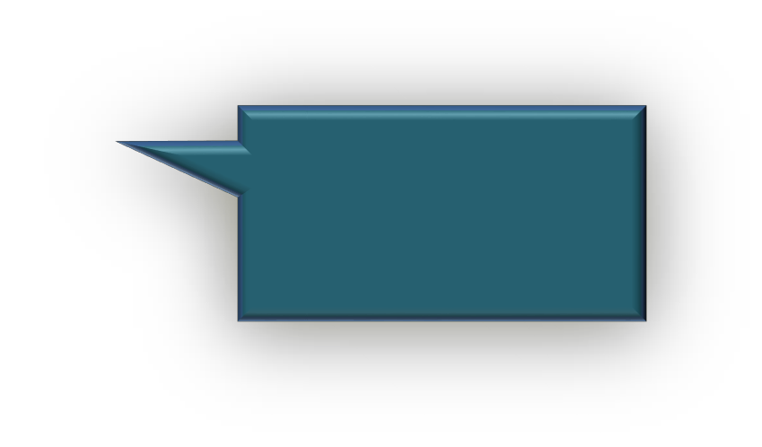


Mô tả và định nghĩa các hàm 1-2
Không thể bắt đầu
bằng một chữ số
và không thể chứa khoảng trắng
Tên của các hàm
Có thể bao gồm
ký tự, chữ số, và gạch dưới
Không thể là một từ khóa JavaScript
Chỉ có thể bắt đầu
bằng một chữ cái hoặc dấu gạch dưới

Slide 6
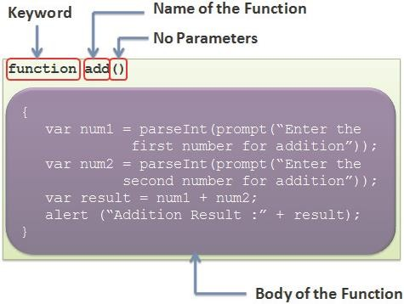
Mô tả và định nghĩa các hàm 2-2
Cú pháp định nghĩa hàm
function function_name(list of parameters)
{
// Body of the function
}

Slide 7
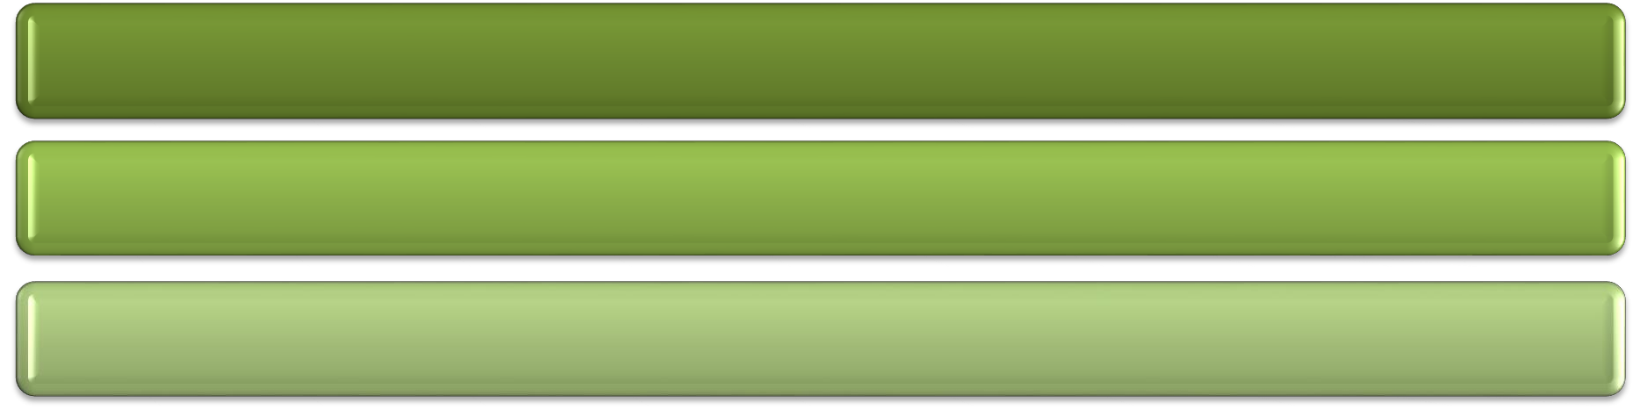
Gọi các hàm 1-2
Một hàm cần phải được gọi hoặc được gọi là để thực hiện nó trong trình duyệt.
Để gọi một hàm, chỉ ra tên hàm tiếp theo là cặp ngoặc () và các tham số bên trong nếu có.
Một hàm có thể được định nghĩa và gọi trong một tập tin JavaScript bên ngoài.
Một hàm có thể được gọi từ một hàm khác trong JavaScript.
Một hàm để gọi một hàm khác được gọi là hàm gọi.
Các hàm cung cấp các tiện lợi bằng cách cho phép người sử dụng để gọi một
hàm nhiều lần.

Slide 8
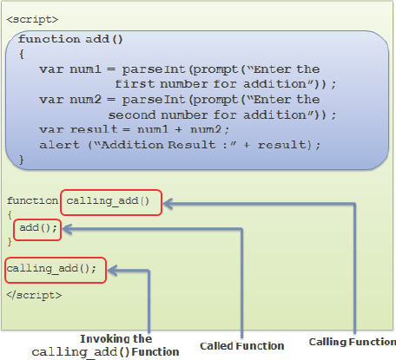
Gọi các hàm 1-2

Slide 9




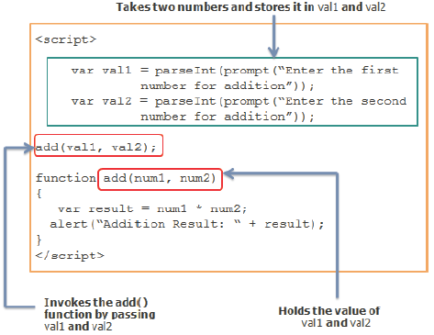
Các tham số của hàm
Các tham số của hàm
Các hàm trong
javascript có thể
chấp nhận tham số
Có thể được tạo ra
khi có nhu cầu
nhận các giá trị từ người sử dụng
Các tham số chứa
các giá trị mà trên đó
các hàm cần thực
hiện các thao tác

Slide 10
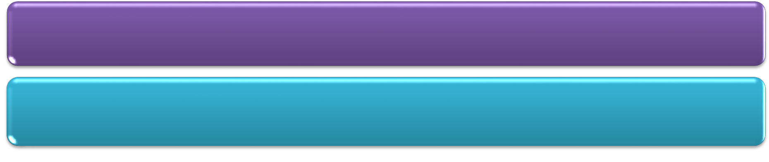
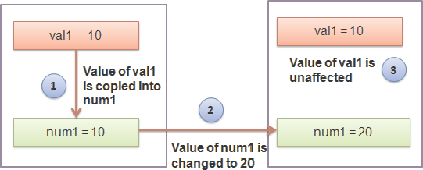
Các cách truyền tham số 1-3
Có hai cách truyền đối số cho hàm cụ thể là, truyền giá trị và truyền tham số.
Truyền giá trị- Tức là chuyển các biến như là các tham số tới một hàm. Hàm được gọi không thay đổi các giá trị của tham số được truyền tới nó khi nó được gọi.

Slide 11
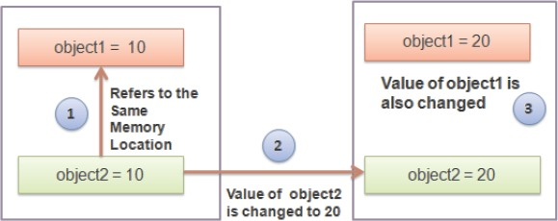
Các cách truyền tham số 2-3
Truyền tham chiệu – Tức là truyền đối tượng như là hàm số.
Hàm được gọi thay đổi giá trị của các thông số được truyền cho nó từ hàm đang gọi
Sự thay đổi này được phản ánh khi lời gọi hàm kết thúc.

Slide 12
Các cách truyền tham số 3-3
Ví dụ
<script>
var names =new Array(‘James’, ‘Kevin’, ‘Brad’);
function change_names(names){
names[0]= ‘Stuart’;
}
function display_names(){
document.writeln(‘<H3> List of Student Names:</H3>’); document.write(‘<UL>’);
for(vari=0; i<names.length; i++) { document.write(‘<LI>’ + names[i]+ ‘</LI>’);
}
document.write(‘</UL>’); change_names(names);
document.write(‘<H3> List of Changed Students Names:</H3>’); document.write(‘<UL>’);
for(vari=0; i<names.length; i++) {
document.write(‘<LI>’ + names[i]+ ‘</LI>’);
}
document.write(‘</UL>’);
}
display_names(names);
</scrip>

Slide 13
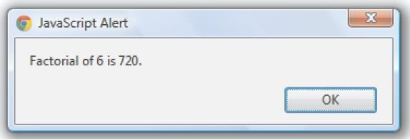
Câu lệnh return
Trả về kết quả cho một hàm
Ví dụ
<script>
function factorial(num) {
if(num==0)
return0; elseif(num==1)
return1; else
{
var result =num;
while(num>1)
{
result = result *(num-1); num--;
}
return result;
}
}
varnum=prompt(‘Enter number:’,’’); var result = factorial(num);
alert(‘Factorial of ‘ +num+ ‘ is ‘ + result + ‘.’);
</script>

Slide 14
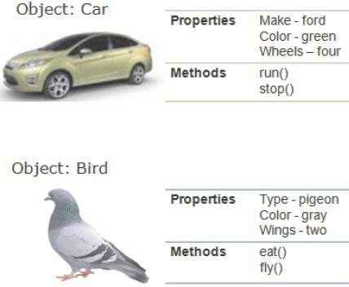
Đối tượng trong JavaScript 1-2
Là những thực thể với các thuộc tính và phương thức và giống như các đối tượng trong thế giới thực
Các thuộc tính là các đặc tính hoặc đặc điểm của một đối tượng.
Phương thức xác định hành vi của một đối tượng.

Slide 15

Đối tượng trong JavaScript 2-2
JavaScript cung cấp các đối tượng được xây dựng sẵn và các đối tượng do người dùng định nghĩa.
Built-in Objects – là những đối tượng được định nghĩa sẵn trong javascript.
Custom Objects – là những đối tượng do người dùng định nghĩa.

Slide 16


Tạo đối tượng người dùng 1-3
Object là đối tượng cha của tất cả các đối tượng trong JavaScript.
Đối tượng do người dùng tạo có thể được bắt nguồn từ đối tượng Object bằng cách sử dụng các từ khóa new.
Hai phương pháp chính để tạo ra một đối tượng cụ thể là, phương pháp trực tiếp và phương pháp dùng mẫu và khởi tạo nó với các từ khóa new.

Slide 17
Tạo đối tượng người dùng 2-3
Cú pháp
Cách tạo trực tiếp
var object_name = new Object();
Cách tạo bằng mẫu
Cú pháp tạo constructor
function object_type(list of parameters)
{
// Body specifying properties and methods
}

Slide 18
Tạo đối tượng người dùng 3-3
Cú pháp tạo đối tượng mới bằng từ khóa new
object_name = new object_type(optional list of arguments);
Ví dụ
<script>
//create an object using direct method
var doctor_details=new Object();
//create an object using new keyword
studOne = new student_info (‘James’, ‘23’, ‘New Jersey’);
</script>

Slide 19
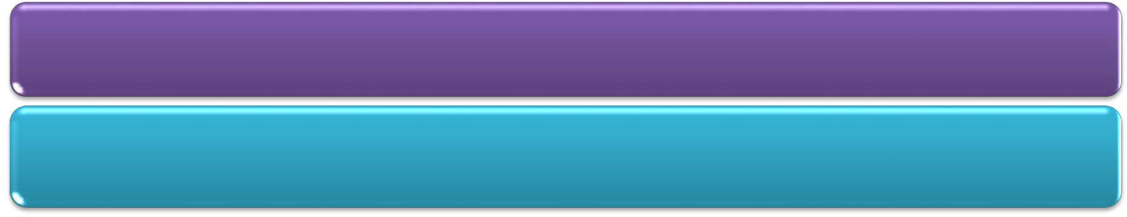
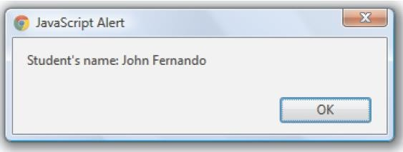
Tạo thuộc tính cho các đối tượng người dùng1-2
Các thuộc tính là các đặc điểm của đối tượng
Để truy cập thuộc tính chúng ta sử dụng tên đối tượng tiếp theo là dấu chấm và cuối cùng là tên thuộc tính.
Ví dụ.
<script>
var student_details=new Object();
student_details.first_name= ‘John’;
student_details.last_name= ‘Fernando’;
student_details.age= ‘15’;
alert(‘Student\’s name: ‘ +student_details.first_name+ ‘ ‘
+student_details.last_name);
</script>

Slide 20
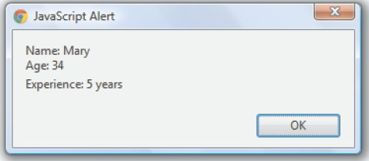
Tạo thuộc tính cho các đối tượng người dùng2-2
Ví dụ tạo đối tượng và thêm thuộc tính cho đối tượng
<script>
// To define the object type
function employee_info(name, age, experience)
{
this.name = name; this.age= age;
this.experience= experience;
}
// Creates an object using new keyword empMary=newemployee_info(‘Mary’, ‘34’, ‘5 years’); alert(“Name: “+ empMary.name + ‘\n’ +”Age: “+empMary.age+ ‘\n’
+”Experience: “+empMary.experience);
</script>

Slide 21
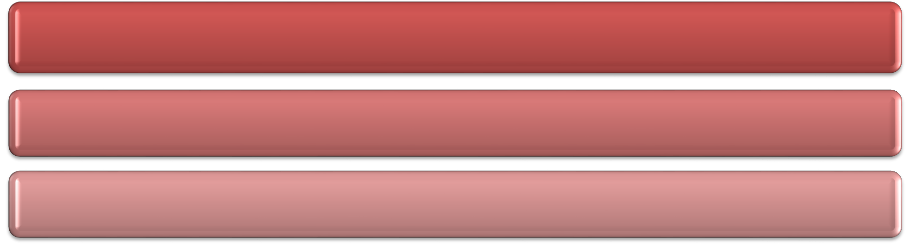
Tạo phương thức cho các đối tượng người dùng
Phương thức tương tự như các hàm trong JavaScript
Một phương thức được gắn với một đối tượng và thực bởi đối tượng đó trong khi hàm không gắn với đối tượng nào và thực thi độc lập.
Các phương thức sẽ được chỉ ra sau khi đối tượng được tạo hoặc trong khi tạo đối tượng mẫu
Để gọi phương thức chúng ta chỉ ra tên đối tượng tiếp theo là dấu chấm rồi đến tên phương thức kèm theo cặp ngoặc (), bên trong ngoặc có thể có tham số.
Ví dụ.
<script>
var square =new Object(); square.length=parseInt(“5”); square.cal_area=function() {
var area =(parseInt(square.length)*parseInt(“4”)); return area;
}
alert(“Area: “+square.cal_area());
</script>

Slide 22
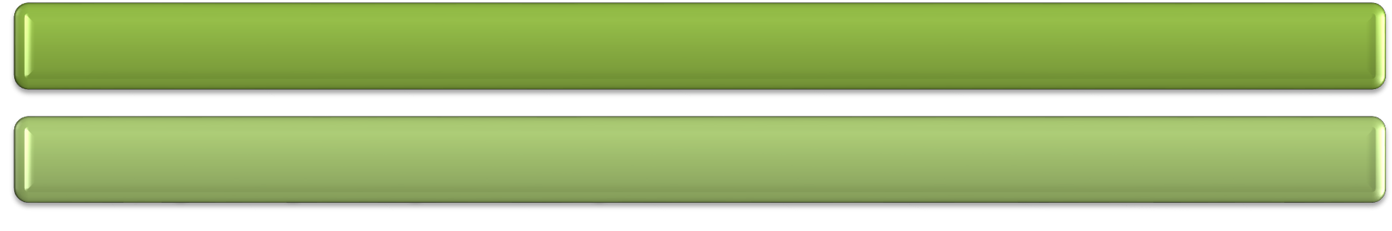
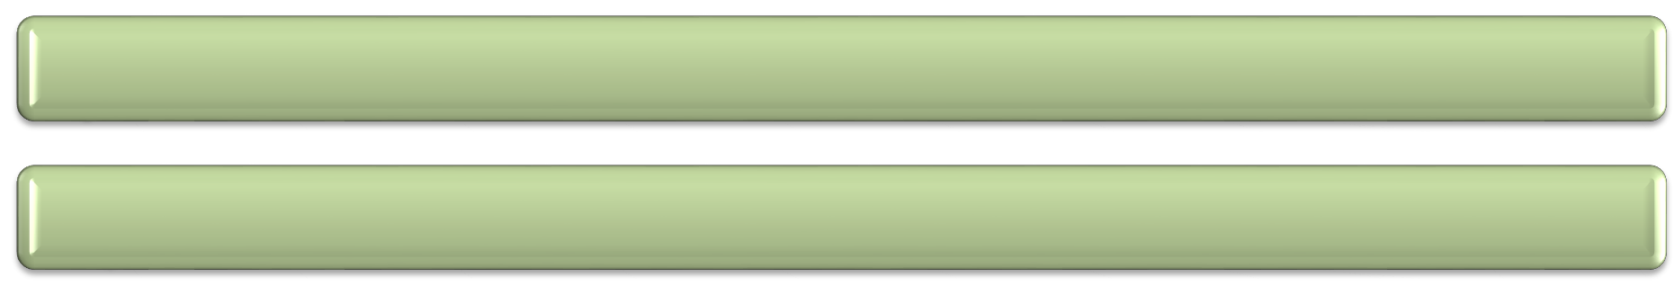
Các đối tượng xây dựng sẵn
Mô hình Object của ngôn ngữ JavaScript hình thành nền tảng của ngôn ngữ.
Các đối tượng này cung cấp các chức năng tùy chỉnh trong script.
JavaScript xử lý các kiểu dữ liệu nguyên thủy như các đối tượng và cung cấp đối tượng tương đương cho chúng
Các đối tượng JavaScript bao gồm: built-in objects, browser objects, và HTML objects.
Built-in objects là các đối tượng tĩnh có thể mở rộng thêm các tính năng trong script
Browser objects như window, history, và navigator được sử dụng để làm việc với cửa số trình duyệt
HTML objects, như form, anchor, .. được sử dụng để truy cập các phần tử trên trang web.

Slide 23

Đối tượng String 1-3
Strings trong JavaScript là tập các ký tự được đặt trong cặp ngoặc kép hoặc cặp ngoặc đơn.
Đối tượng String cho phép thực hiện các thao tác trên dữ liệu dạng văn bản
Ví dụ:
var object_name = new String(“Set of characters”) ;
Các thuộc tính của String
Thuộc tính | Mô tả
length | Lấy số ký tự trong một chuỗi.
prototype | Bổ sung thêm thuộc tính và phương thức người dùng định nghĩa cho thể hiện của String.

Slide 24

Đối tượng String 2-3
Các phương thức của đối tượng String.
Phương thức | Mô tả
charAt() | Lấy một ký tự từ một vị trí cụ thể trong một chuỗi.
concat() | Nối các ký tự từ một chuỗi với các ký tự từ một chuỗi khác và trả ra một chuỗi mới duy nhất.
indexOf() | Lấy vị trí mà tại đó chuỗi giá trị tim thấy đầu tiên xuất hiện trong chuỗi.
lastIndexOf() | Lấy vị trí mà tại đó chuỗi giá trị tim thấy cuối cùng xuất hiện trong chuỗi.
replace() | Thay thế các mẫu tìm thấy trong chuỗi bằng một chuỗi khác
search() | Tìm kiếm các mẫu phù hợp với chuỗi đưa vào
split() | Chia chuỗi thành các chuỗi con trả về một mảng
substring() | Lấy một phần của một chuỗi
toLowerCase() | Chuyển chuỗi thành chữ hoa

Slide 25
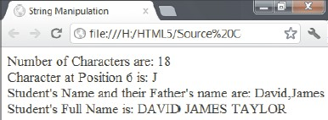
Đối tượng String 3-3
Ví dụ
<script>
var full_name=new String(‘David James Taylor’);
document.write(‘Number of Characters are: ‘ +full_name.length+
‘<BR/>’);
document.write(‘Character at Position 6 is: ‘
+full_name.charAt(6)+ ‘<BR/>’);
document.write(‘Student\’s Name and their Father\’s name are:
‘ +full_name.split(‘ ‘,2)+ ‘<BR/>’);
document.write(‘Student\’s Full Name is: ‘
+full_name.toUpperCase());
</script>

Slide 26
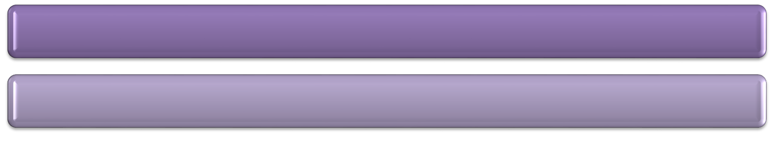
Đối tượng Math 1-2
Đối tượng Math cho phép người dùng thực hiện các phép toán trên các giá trị số.
Đối tượng Math là một đối tượng được xác định trước mà cung cấp các thuộc tính tĩnh và phương thức để thực hiện các hoạt động toán học.
Thuộc tính và phương thức được khai báo là tĩnh, vì vậy chúng có thể được gọi trực tiếp với tên đối tượng.
Cú pháp gọi thuộc tính:
var variable_name = Math.PropertyName;
Cú pháp gọi phương thức:
var variable_name = Math.MethodName(optional list of
parameters);

Slide 27
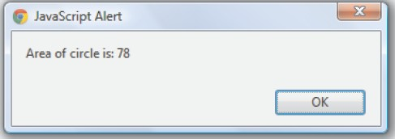
Đối tượng Math 2-2
Ví dụ
<script>
var full_name=new String(‘David James Taylor’);
document.write(‘Number of Characters are: ‘ +full_name.length+ ‘<BR/>’);
var area =Math.floor(tempArea); return area;
}
alert(‘Area of circle is: ‘ +area_circle(5));
</script>

Slide 28
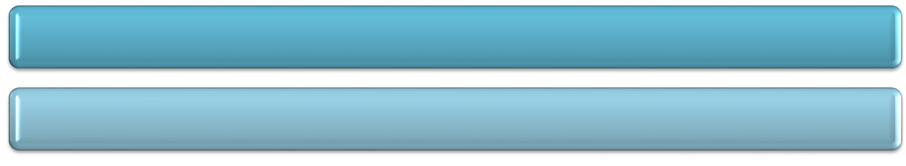
Đối tượng Date 1-3
Đối tượng Date cho phép bạn định nghĩa và thao tác các giá trị ngày và thời gian lập trình.
Nó hỗ trợ cả hai Universal Coordinated Time (UTC) và Greenwich Mean Time (GMT).
Đối tượng Date tính toán ngày tháng trong phần nghìn giây từ 01 Tháng 1 năm 1970.
Tạo đối tượng Date:
var object_name = new Date();
var object_name = new Date(milliseconds); var object_name = new Date(year, month, seconds, milliseconds);
var object_name = new Date(“dateString”);
day,
hour,
minutes,

Slide 29

Đối tượng Date 2-3
Các phương thức của Date
Phương thức | Mô tả
getDate() | Lấy một giá trị số từ 1 đến 31, trong đó cho biết ngày của tháng.
getDay() | Lấy một giá trị số từ 0 đến 6, cho biết ngày trong tuần.
getTime() | Lấy một giá trị số, trong đó cho biết thời gian trôi qua trong mili giây tính từ nửa đêm 01/01/1970.
getFullYear() | Lấy bốn chữ số giá trị số, biểu thị năm trong ngày nhất định.

Slide 30
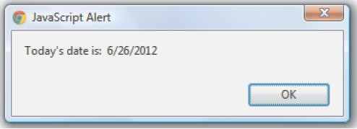
Đối tượng Date 3-3
Ví dụ
<script>
function display_date()
{
var today =new Date();
var date =today.getDate();
var month =today.getMonth();
month++;
var year =today.getFullYear();
alert(‘Today\’s date is: ‘ + month + ‘/’ + date + ‘/’ +
year);
}
display_date();
</script>

Slide 31
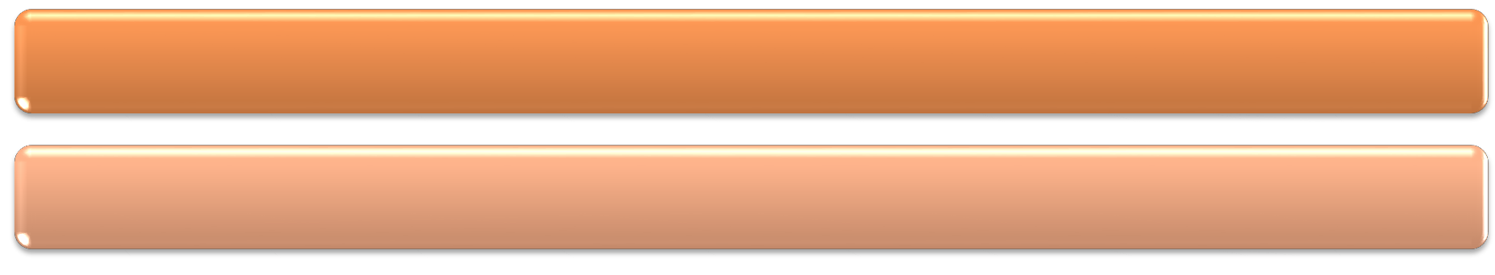
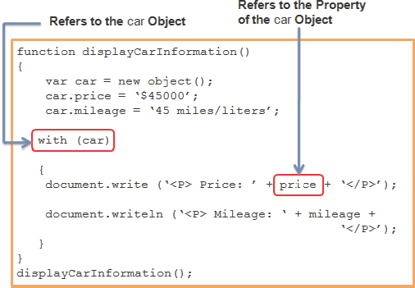
Câu lệnh with
câu lệnh with cho phép để loại bỏ các tham chiếu đối tượng cho mỗi câu JavaScript.
câu lệnh with bắt đầu với với từ khóa with theo sau là dấu ngoặc mở và đóng, nắm giữ các câu lệnh đề cập đến một đối tượng chung.
câu lệnh with tăng khả năng đọc mã và cũng làm giảm thời gian cần thiết khi viết từng đối tượng tham chiếu trong mỗi câu lệnh liên quan.
Ví dụ:
with(object_name)
{
//Statements
}

Slide 32
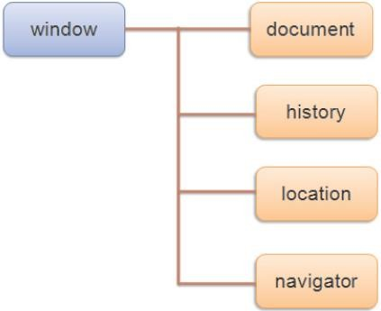
Các đối tượng Browser
JavaScript cũng cung cấp các đối tượng để truy cập và thao tác các khía cạnh khác nhau của trình duyệt Web.
Các đối tượng này được gọi là đối tượng trình duyệt.
Chúng tồn tại trên tất cả các trang hiển thị trong trình duyệt và tương ứng với các yếu tố của một trang.

Slide 33





Đối tượng Window 1-4
Cung cấp đặc tính cho
phép thiết lập một
chuỗi mặc định cho
thanh trạng thái, tên của cửa sổ trình duyệt
Đối tượng
window
Là đối tượng cấp
cao nhất trong hệ
thống phân cấp JavaScript
Đối tượng window đại
diện cho một cửa sổ
trình duyệt và chứa thông tin trình duyệt
Tất cả các đối tượng
trong hệ thống phân
cấp là con cháu của đối tượng cửa sổ

Slide 34

Đối tượng Window 2-4
Bảng sau liệt kê các thuộc tính của đối tượng window
Thuộc tính | Mô tả
defaultStatus | Quy định cụ thể hoặc lấy chuỗi mặc định được hiển thị trên thanh trạng thái của cửa sổ trình duyệt.
document | Đại diện cho một tài liệu HTML có chứa các phần tử khác nhau.
history | Chứa lịch sử của Uniform Resource Locators (URL).
location | Chứa nội dung của URL được chỉ định.

Slide 35

Đối tượng Window 3-4
Bảng sau liệt kê các phương thức của đối tượng window
Phương thức | Mô tả
alert() | Hiển thị một hộp cảnh báo rằng tình trạng tin nhắn và một nút OK.
confirm() | Nhắc nhở một hộp thoại hiển thị thông báo với các nút OK và Cancel.
createPopup() | Tạo ra một cửa sổ pop-up.
focus() | Tập trung các cửa sổ hiện hành.
open() | Mở tập tin xác định trong một cửa sổ trình duyệt mới.
prompt() | Nhắc nhở một hộp thoại mà chấp nhận đầu vào từ người sử dụng.

Slide 36
Đối tượng Window 4-4
Ví dụ.
<!DOCTYPE html>
<head>
<title> window Object </title>
<script>
function new_window() {
if(confirm(‘Do you want to open a new page?’)) {
window.open(‘http://www.aptech-education.com/pages/about-
us/about-aptech.html’, ‘_parent’);
}
else {
window.alert(‘In the Current Window’);
}
}
</script>
</head>
<body>
<input type=”button” value=”Click to move to the next
page”onClick=”new_window();”/>
</body>
</html>

Slide 37





Đối tượng History 1-2
Cho phép bạn để xác định
số lượng các URL trong
danh sách lịch sử bằng
cách sử dụng thuộc tính length
Đối tượng
history
Là một phần của
các đối tượng cửa
sổ
Là một mảng cho phép
đề cập đến một URL cụ
thể bằng cách xác định
số chỉ số của nó trong
mảng
Chứa một tập hợp
các URL truy cập
bởi một người dùng
trong một cửa sổ trình duyệt

Slide 38

Đối tượng history 2-2
Các phương thức của đối tượng history.
Phương thức | Mô tả
back() | Lấy và hiển thị các URL trước đó từ danh sách lịch sử.
forward() | Lấy và hiển thị URL tiếp theo trong danh sách lịch sử.
go() | Hiển thị URL được chỉ định. Nó chấp nhận một tham số, mà một trong hai có thể là một chuỗi hoặc một số để đi đến trang cụ thể.

Slide 39



Đối tượng navigator 1-2
Đối tượng
navigator
Cho phép người
sử dụng để lấy
thông tin, chẳng
hạn như tên, số phiên bản, ..
Chứa thông tin về
các trình duyệt
được sử dụng bởi máy khách
Bảng sau liệt kê thuộc tính của navigator.
Thuộc tính | Mô tả
appName | Lấy tên của trình duyệt.
appVersion | Lấy số phiên bản và nền tảng của trình duyệt.
browserLanguage | Lấy ngôn ngữ của trình duyệt.
cookieEnabled | Xác định xem các tập tin cookie được kích hoạt trong trình duyệt.
platform | Lấy các loại máy như Win32, của trình duyệt của máy khách.

Slide 40
Đối tượng navigator 2-2
Ví dụ
<!DOCTYPE html>
<head>
<title> navigator Object </title>
<script>
function display_browser() {
document.write(‘Browser name: ‘ +navigator.appName+ ‘<BR/>’);
document.write(‘Browser ‘<BR/>’);
document.write(‘Browser ‘<BR/>’);
version: ‘ +navigator.appVersion+
language: ‘ +navigator.browserLanguage+
document.write(‘Platform: ‘ +navigator.platform+ ‘<BR/>’);
if(navigator.cookieEnabled) { document.write(‘Cookie is enabled in the browser.’);
}
}
</script>
</head>
<body>
<input type=”button” value=”Browser Information” onclick=”display_browser()”/>
</body>
</html>

Slide 41

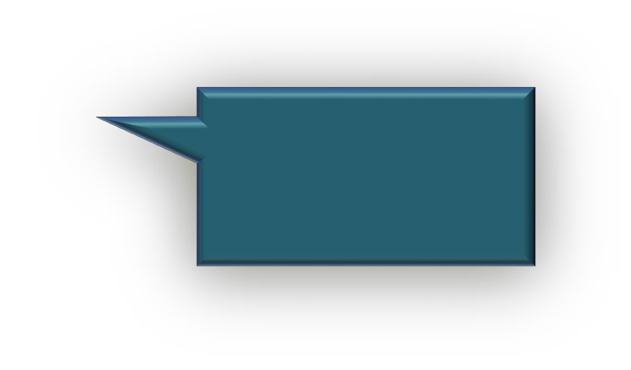

Đối tượng location
Đối tượng location
Cho phép truy cập
thông tin đầy đủ
của URL tải trong cửa sổ trình duyệt
Là một phần của đối tượng Window
Bảng sau liệt kê phương thức và thuộc tính của đối tượng location
Phương thức/Thuộc tính | Mô tả
host | Lấy tên máy và số cổng URL.
href | Quy định cụ thể hoặc lấy toàn bộ URL.
pathname | Quy định cụ thể hoặc lấy tên đường dẫn của URL.
assign() | Tải một tài liệu mới với các URL được chỉ định.
reload() | ải lại các tài liệu hiện tại bằng cách một lần nữa gửi yêu cầu đến máy chủ.
replace() | Ghi đè lịch sử URL cho tài liệu hiện tại với tài liệu mới.

Slide 42
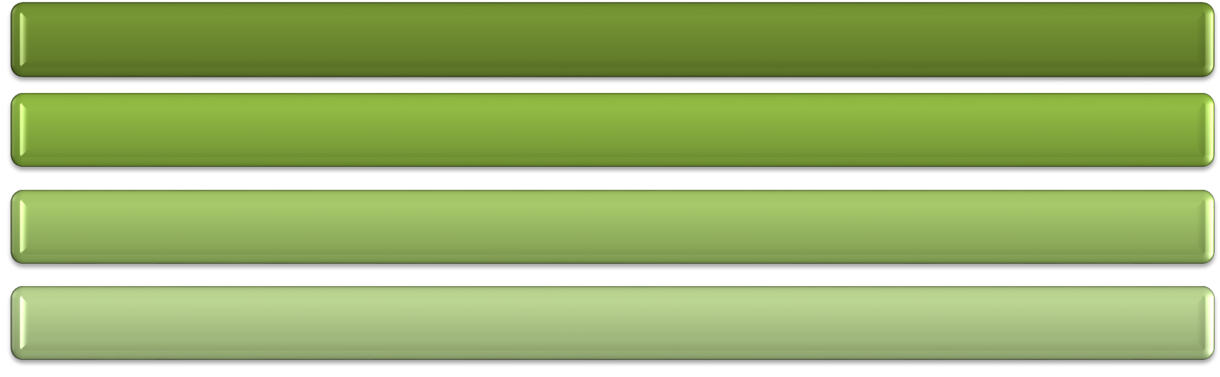

DOM-Mô hình đối tượng tài liệu 1-3
Một trang web có chứa phần tử khác nhau, chẳng hạn như nút, hộp văn bản, hộp kiểm tra, ..
Những phần tử này tồn tại trong một hệ thống phân cấp và tổng thể đại diện cho một tài liệu HTML.
JavaScript cho phép người dùng truy cập các phần tử HTML và cũng thay đổi cấu trúc hiện có của một trang HTML bằng cách sử dụng Document Object Model (DOM) đặc điểm kỹ thuật.
DOM là một Application Programming Interface (API) xác định cấu trúc đối tượng để truy cập và thao tác các phần tử HTML.
Được sử dụng với JavaScript để thêm, chỉnh sửa, hoặc xóa, các nội dung trên trang web.
Thông số kỹ thuật DOM được đặt bởi World Wide Web Consortium (W3C) và được thực hiện bởi tất cả các trình duyệt để khắc phục các vấn đề không tương thích.
DOM đọc tất cả các phần tử có trong một trang HTML và xử lý các phần tử HTML là các nút.
Toàn bộ tài liệu HTML đại diện cho một nút tài liệu. Nút tài liệu này bao gồm các nút phần tử, các nút thuộc tính, và các nút văn bản. Nút tài liệu là nút cấp cao nhất và các nút văn bản là những người thấp nhất.

Slide 43
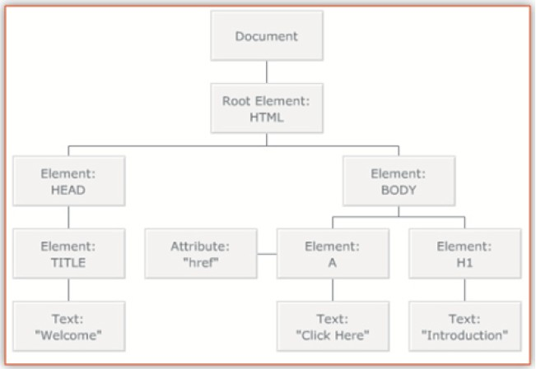
DOM-Mô hình đối tượng tài liệu 2-3
Ví dụ
<!DOCTYPE html>
<html lang=”en”>
<head>
<title>Welcome</title>
</head>
<body>
<h1> Introduction </h1>
<ahref=”#”>Click Here</a>
</body>
</html>

Slide 44
DOM-Mô hình đối tượng tài liệu 3-3
Tất cả các nút hiện tại trong hệ thống nút chứa các thuộc tính nhất định.
Các thuộc tính này cung cấp thông tin về nút. Các thuộc tính nút khác nhau như sau:
nodeName - Đại diện cho tên của nút. Nó chứa các tên thẻ của phần tử HTML trong trường hợp trên.
nodeValue - Đại diện văn bản chứa trong các nút. Thuộc tính này chỉ có sẵn cho các nút thuộc tính và không cho liệu và phần tử nút.
nodeType – Đại diện cho các loại nút. Ví dụ, nút tài liệu, nút phần tử,..
HTML DOM cung cấp đối tượng tiêu chuẩn cho các tài liệu HTML và một số các đối tượng này như sau:
Document object
Form object
Link object
Table object

Slide 45
Đối tượng Document 1-3
Được sử dụng trong Javascript để truy cập tất cả các phần tử HTML được trình bày trên trang.
Đại diện cho toàn bộ tài liệu HTML và cung cấp truy cập cho các phần tử khác, chẳng hạn như liên kết, neo, ..
Chỉ có một đối tượng tài liệu được tạo ra khi phần tử BODY được tải trên trang web.
Cũng là một phần của đối tượng cửa sổ và được truy cập như
window.document.
Cung cấp thuộc tính cho phép người dùng chỉ định hoặc lấy các thông tin về các phần tử và nội dung của nó.

Slide 46
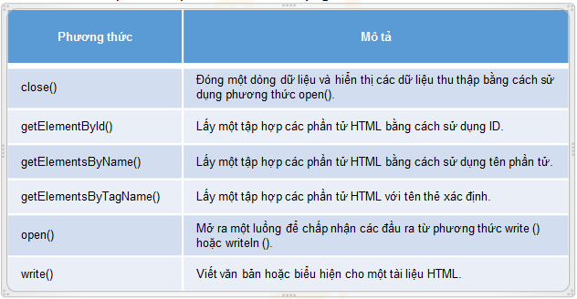
Đối tượng Document 2-3
• Bảng sau liệt kê thuộc tính của đối tượng document

Slide 47
Đối tượng Document 3-3
Ví dụ
<!DOCTYPE html>
<head> <title> Document Object </title>
<script>
function change_image() {
var imgText=document.getElementById(‘myImg’).alt; if(imgText==”ford”) {
document.getElementById(‘myImg’).src=”ferrari.jpg”; document.getElementById(‘myImg’).alt =”ferrari”; document.getElementById(‘mytext’).value =”Ferrari Car”;
} else { document.getElementById(‘myImg’).src=”ford.jpg”; document.getElementById(‘myImg’).alt =”ford”; document.getElementById(‘mytext’).value =”Ford Car”;
} }
</script> </head>
<body>
<imgid=”myImg” src=”ford.jpg” width=”300” height=”300” alt=”ford”/> <br/>
Model: <input type=”text” id=”mytext” value=”Ford Car” readonly=”readonly”/> <br/><br/>
<input type=”button” value=”Change Image” onclick=”change_image()”/>
</body>

Slide 48
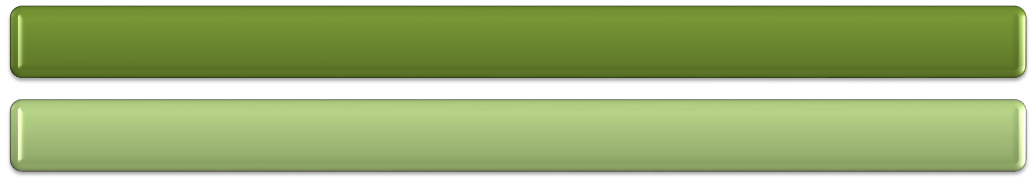
Đối tượng Form 1-2
Chấp nhận đầu vào từ người sử dụng và gửi dữ liệu người dùng đã được xác nhận.
Một tài liệu HTML có thể chứa nhiều form
Đặc điểm kỹ thuật DOM cung cấp một đối tượng form đại diện cho một form HTML được tạo ra cho mỗi thẻ <form> trong một tài liệu HTML.

Slide 49
Đối tượng Form 2-2
Ví dụ
<!DOCTYPE html>
<html>
<head>
<title> Form Object </title>
<script>
functiondisplay_length() {
var count =document.getElementById(“form1”).length;
alert(‘Number of controls on the form: ‘ + count);
}
</script>
</head>
<body>
<form id=”form1” action=”welcome.php”>
First name: <input type=”text” name=”firstname” value=”John”/><br />
Last name: <input type=”text” name=”lastname” value=”Smith” /><br/>
Age : <input type=”text” name=”age” value=”40” /><br />
<input type=”button” value = ”Controls” onClick=”display_length()”/>
</form>
</body>
</html>

Slide 50
Tổng kết
Một hàm là phần tái sử dụng mã, thực hiện tính toán trên các tham số và các biến khác.
Các câu lệnh return trả kết quả đầu ra sau khi gọi hàm.
Đối tượng là thực thể có thuộc tính và các phương thức và giống như các đối tượng thực tế đời sống.
Có hai cách để tạo ra một đối tượng tùy biến cụ thể là, bằng cách trực tiếp từ đối tượng Object đối tượng hoặc bằng cách tạo ra một hàm tự xây dựng.
JavaScript cung cấp các đối tượng khác nhau được xây dựng sẵn, chẳng hạn như String, Math, và Date.
JavaScript cũng cung cấp các đối tượng Browser, chẳng hạn như window, history, location, và navigation.
DOM là một kỹ thuật tiêu chuẩn cho việc truy cập và thao tác các phần tử HTML. DOM cung cấp một đối tượng tài document được sử dụng trong Javascript để truy cập tất cả các phần tử HTML được trình bày trên trang.

Slide 51
THANK FOR WATCH !

Slide 52

TRẢI NGHIỆM THỰC HÀNH

Slide 53






HỆ THỐNG ĐÀO TẠO CNTT QUỐC TẾ BACHKHOA - APTECH
TRÂN TRỌNG CẢM ƠN!
238 Hoàng Quốc Việt, Bắc Từ Liêm, Hà Nội
0968.27.6996
tuyensinh@bachkhoa-aptech.edu.vn
www.bachkhoa-aptech.edu.vn

